Slide 1
BÀI 23 THỰC HÀNH XÂY DỰNG KHÓA LƯỠNG PHÂN

Slide 2
I. Mục tiêu - Hiểu được khóa lưỡng phân là gì. - Trình bày cách xây dựng khóa lưỡng phân. - Xây dựng được khóa lưỡng phân 5 giới sinh vật.
BÀI 23 THỰC HÀNH XÂY DỰNG KHÓA LƯỠNG PHÂN

Slide 3
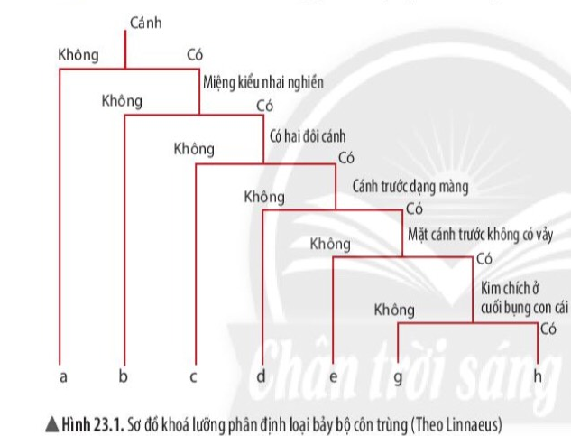
II. Cách tiến hành
Quan sát hình 23.1 nêu các đặc điểm để phân biệt 7 bộ côn trùng?

Slide 4
Đặc điểm phân loại 7 bộ côn trùng là:
1. Không cánh.
2. Cánh nửa.
3. Hai cánh.
4. Cánh cứng.
5. Cánh vảy.
6. Cánh mạng.
7. Cánh màng.

Slide 5
Dựa vào bảng 23.1; 23.2 và bảng đặc điểm, gọi tên các bộ côn trùng từ a→ h bằng cách ghép nối cột A với cột B sao cho phù hợp
Cột A
Cột B
A
Bộ cánh nửa
Bộ hai cánh
B
Bộ không cánh
C
Bộ cánh cứng
D
E
Bộ cánh vảy
G
Bộ cánh màng.
H
Bộ cánh mạng

Slide 6
ĐÁP ÁN
A – Bộ không cánh
B – Bộ cánh nửa
C – Bộ hai cánh
D – Bộ cánh cứng
E – Bộ cánh vảy
G – Bộ cánh mạng
H – Bộ cánh màng.

Slide 7
III. Các bước xây dựng khóa lưỡng phân
Bước 1. Xác định đặc điểm đặc trưng của mỗi đại diện trong 5 giới.
Bước 2. Dựa vào một số đôi đặc điểm đối lập phân chia sinh vật thành 2 nhóm.
Bước 3. Tiếp tục phân chia các nhóm trên thành 2 cho đến khi mỗi nhóm chỉ còn lại một sinh vật.
Bước 4. Vẽ sơ đồ khóa lưỡng phân.

Slide 8
- Trước đây có nhiều quan điểm khác nhau về hệ thống phân chia thế giới sống như quan điểm hai giới, ba giới, năm giới, sáu giới.
- Ngày nay khoa học phát triển, các nhà phân loại có xu hướng ủng hộ quan điểm 5 giới của Whittaker ( 1969) bao gồm:
+ Giới khởi sinh.
+ Giới Nguyên sinh.
+ Giới Nấm.
+ Giới thực vật.
+ Giới động vật.

Slide 9
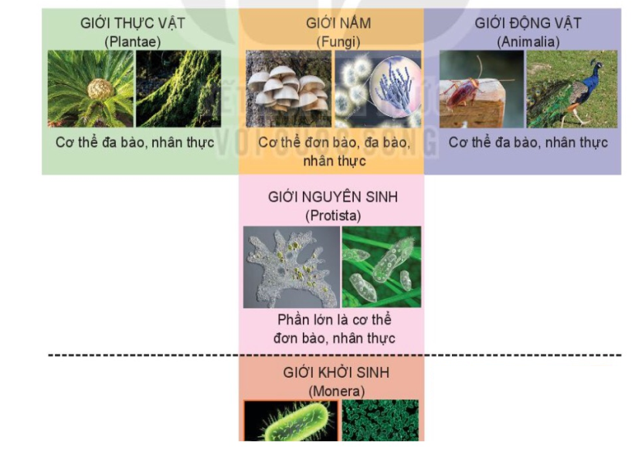
Ảnh đại diện 5 giới sinh vật

Slide 10
Thảo luận : Căn cứ bộ ảnh đại diện 5 giới sinh vật, xây dựng khóa lưỡng phân 5 giới sinh vật.

Slide 11
Báo cáo: Kết quả thực hành xây dựng khóa lưỡng phân
Thứ…… ngày…. tháng … năm….
Nhóm ………….Lớp:….
Sơ đồ khóa lưỡng phân đại diện 5 giới sinh vật

Slide 12
Nhân
Sơ
Thực
Cấu tạo cơ thể
Đơn bào
Đa bào
Tổng hợp chất hữu cơ
Tự dưỡng
Dị dưỡng
Di chuyển
Không
Có
Giới khởi sinh
ĐVNS
Thực vật
Nấm
Động vật

Slide 13
CHÚC CÁC EM HOÀN THÀNH BÀI TỐT!
Notes:
Thân Thị Diệp Nga- Bình Dương

